Slide 1
22.05.2019
IT-Projekthaus
Für Schülerinnen und Schüler

Slide 2
Java Hamster III
Was haben wir Heute Gelernt?

Slide 3
Inhalt
Erweiterte Funktionen
Funktionen mit Parameter
Rekursion

Slide 4
Erweiterte Funktionen
➔ Funktionen auch mit anderen Rückgabewerten benutzen. Beispielsweise Zahlen.
Beispiel:
int anzahlKoernerAufKachel() { int anzahl = 0; while (kornDa()) { nimm(); anzahl++; } return anzahl;
}

Slide 5
Funktionen mit Parameter
➔ Möglichkeit, Informationen oder Werte an eine Funktion zu übergeben
Beispiel:
void nimmAnz(int anzahl) {
while ((anzahl > 0) && kornDa()) {
nimm();
anzahl--;
}
}

Slide 6
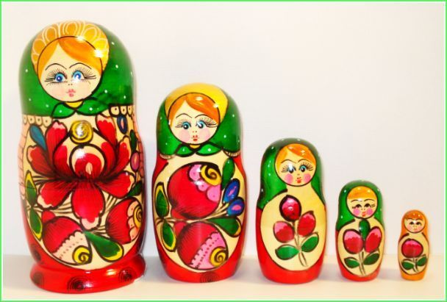
Rekursion
Eine Funktion, welche sich selbst immer wieder startet, um ihre Aufgabe zu erfüllen.
Beispiel:
void HelloWorld(count){
if(count<1) {
return
} else {
print("Hello World!")
HelloWorld(count - 1)
} // Ende else
} //Ende HelloWorld
Notes:
Beispiel: Sich klonen, um das Haus sauber zu machen.

Slide 7
Vielen Dank für Heute!
Fragen?
Organisatorisches?

